Slide 1

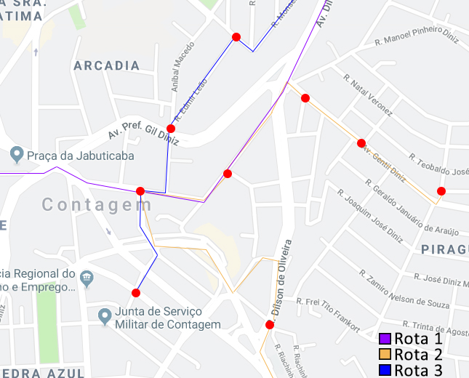
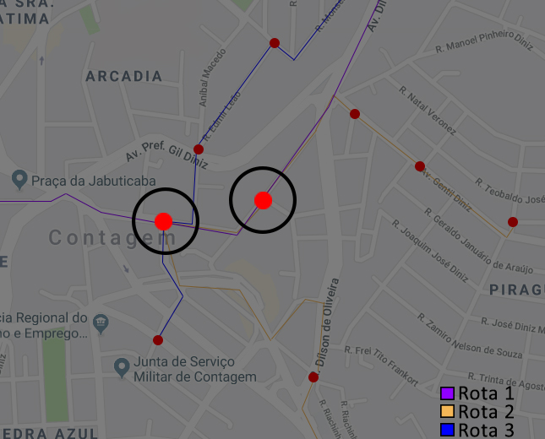
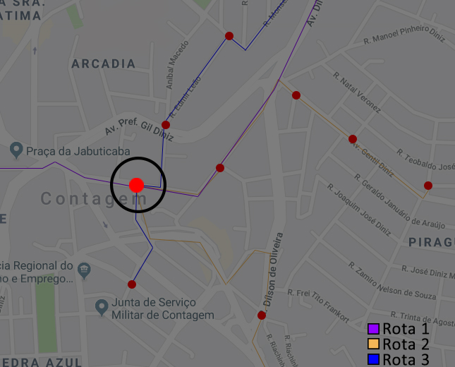
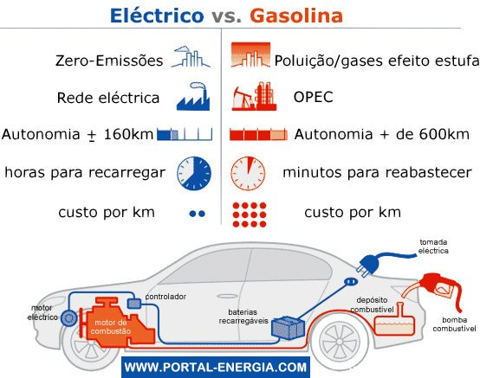
Definição de pontos de recarga de veículos elétricos baseado em rotinas de motoristas Gabriel Luciano Gomes, Felipe Domingos da Cunha glgomes@sga.pucminas.br, felipe@pucminas.br Trabalho de Conclusão I – Junho/2019 PUC Minas – Coração Eucarístico - Curso Ciência da Computação
1. Introdução
Com o surgimento dos veículos elétricos (VEs), diversas tecnologias tiveram de ser desenvolvidas ou adaptadas. Dentre elas, a maneira de recarga deste tipo de meio de transporte. Sendo assim, cabe à computação elaborar e aperfeiçoar esta abordagem.
Problema: Onde instaurar um local de recarga de veículos que atenda o maior número de usuários, desde que não intervenha em suas rotinas?
Objetivos:
Identificar regiões de ponto de recarga, baseadas em rotinas de condutores
Analisar perfil de condutores a fim de identificar o melhor local de abastecimento
Definir dentro das regiões apresentadas quais delas atenderá a maior quantidade de usuários
Continuação
Neste, exploram as métricas de closeness e repetitiviness com objetivo de encontrar conjunto de vértices que maximizam as métricas com um número limitado de hotspots. As ideias apresentadas pelos autores contribuem para a definição de regiões de interesse. Estas localizações irão definir os locais candidatos para o estabelecimento de um ponto de recarga para os VEs.
Por outro lado, um dos principais fatores que levam a compra de um veículo é o consumo por ele realizado. Este, por sua vez, é diretamente proporcional a distância percorrida por um veículo elétrico (VE). Em [4] é explorado a performance de um VE baseado em perfis de usuários a fim de avaliar o consumo pela distância.
Nos dias recentes, os veículos elétricos híbridos tem chamado muita atenção devido a potencial economia de combustível e substituição de petróleo. Ademais, a redução de gases poluentes é iminente. É baseado nesses motivos que [4] estudam a simulação e performance de VE. Para isto, é utilizado perfis de viagem de usuários, uma vez que o modo de condução tem uma potencial influencia no consumo, aproximando a um escopo real e evidenciando os benefícios de substituição para este tipo de veículo.
3. Metodologia
Identificação das regiões de interesse
Análise do perfil do usuário
Definição dos pontos de recargas
4. Próximos passos (TCC II)
Atualmente o trabalho se encontra no estado de identificação do problema e de técnicas a serem utilizadas para solucioná-lo. Para os próximos passos, tem-se a definição de uma base de dados para o estudo, a aplicação dos procedimentos apresentados para obtenção de resultados e, por fim, as conclusões adquiridas com o projeto.
2. Referencial teórico
Pessoas são rotineiramente seres semi-racionais. Elas possuem círculos regulares de ações guiados por suas decisões, mas situações não esperadas podem interferir em sua trajetória [1]. Por exemplo, em casos de tráfego intenso, elas tendem a procurar outras alternativas, sendo o mais comum as desired-lines (caminhos desejados). Estas são os caminhos mais optados pelos indivíduos, por apresentarem a melhor condição de viagem e/ou menor distância [2].
As rotinas são criadas a partir de itinerários realizados pelos indivíduos que, por muita vezes, são escolhidas por apresentar o menor caminho ou melhor via para condução do veículo, também conhecido como "caminho desejado". Em [3], os autores criam um grafo onde as arestas são as trajetórias das pessoas analisadas e os vértices os pontos de interesse.
Referências bibliográficas
[1] D. S. Hamermesh. Routine. Working Paper 9440, National Bureau of Economic Rese-arch, January 2003.
[2] J. A. Throgmorton and B. Eckstein.Desire lines: The Chicago area transportation studyand the paradox of self in post-war America., 2000 (accessed May 15, 2019)
[3] E. M. R. Oliveira and A. C. Viana. From routine to network deployment for data offloa-ding in metropolitan areas. In 2014 Eleventh Annual IEEE International Conferenceon Sensing, Communication, and Networking (SECON), pages 126–134, June 2014.
[4] M. Earleywine, J. Gonder, T. Markel, and M. Thornton. Simulated fuel economy and performance of advanced hybrid electric and plug-in hybrid electric vehicles usingin-use travel profiles. In 2010 IEEE Vehicle Power and Propulsion Conference,pages 1–6, Sep. 2010.

